Slide 1
โครงการจัดหาระบบประชุมวีดิทัศน์ทางไกลแบบเคลื่อนที่
สำหรับศูนย์เทคโนโลยีสารสนเทศและการสื่อสารและจังหวัด

Slide 2
ชื่อโครงการ จัดหาระบบประชุมวีดิทัศน์แบบเคลื่อนที่สำหรับ
ศูนย์เทคโนโลยีสารสนเทศและการสื่อสาร
และจังหวัด
ผู้รับผิดชอบ ศูนย์เทคโนโลยีสารสนเทศและการสื่อสาร
สำนักงานปลัดกระทรวงมหาดไทย
ระยะเวลาโครงการ ๓๖๐ วัน
งบประมาณ ๔๕,๐๐๐,๐๐๐ บาท
- ส่วนที่เป็นอุปกรณ์คอมพิวเตอร์
๔๕,๐๐๐,๐๐๐บาท

Slide 3
ที่มาของปัญหาและความสำคัญ
ตามอำนาจหน้าที่ความรับผิดชอบของกระทรวงมหาดไทย โดยมี ศูนย์เทคโนโลยีสารสนเทศและการสื่อสารเป็นหน่วยงานรับผิดชอบ เชื่อมโยงและวางเครือข่ายสื่อสาร การประชุมผ่านระบบวีดิทัศน์ทางไกล เพื่อใช้มอบนโยบายและการบริหารราชการแผ่นดินของรัฐบาล กระทรวงมหาดไทย กระทรวง กรม และหน่วยงานภาครัฐของประเทศ โดยได้ติดตั้งระบบประชุมวีดิทัศน์ทางไกล ณ ห้องประชุมภายในกระทรวงมหาดไทย ศูนย์เทคโนโลยีสารสนเทศและการสื่อสารเขต ๑ - ๑๒ และห้องประชุมศาลากลางจังหวัดทั้ง ๗๖ จังหวัด

Slide 4
ปัจจุบันสถานการณ์การแพร่ระบาดของโรคติดเชื้อไวรัสโคโรนา 2019 เป็นวงกว้างทำให้การเดินทางไปประชุมรวมตัวกันขัดต่อพระราชกำหนด การบริหารราชการในสถานการณ์ฉุกเฉิน พ.ศ. ๒๕๔๘ จึงได้ประชุม ผ่านระบบวีดิทัศน์ทางไกลเพื่อลดการรวมตัว ทำให้ระบบดังกล่าว ไม่เพียงพอต่อการใช้งานและไม่รองรับการประชุมออนไลน์ผ่านซอฟต์แวร์

Slide 5
วัตถุประสงค์
๑. เพื่อรองรับการประชุมวีดิทัศน์ทางไกลและประชุมออนไลน์ผ่านซอฟต์แวร์ให้เพียงพอต่อการมอบนโยบาย สั่งการ การบริหารราชการแผ่นดินของรัฐบาล กระทรวงมหาดไทย กระทรวง กรม และหน่วยงานภาครัฐของประเทศ ตลอด ๒๔ ชั่วโมง
๒. เพื่อลดการรวมตัวประชุมของผู้บริหารและผู้เข้าร่วมประชุม ในสถานการณ์การแพร่ระบาดของโรคติดเชื้อไวรัสโคโรนา 2019

Slide 6
๓. เพื่อเพิ่มศักยภาพระบบประชุมด้วยเทคโนโลยี ที่ทันสมัยและครอบคลุมทุกหน่วยงานของรัฐบาล กระทรวงมหาดไทย กระทรวง กรมและหน่วยงานภาครัฐ ของประเทศ
๔ เพื่อพัฒนาระบบประชุมวีดิทัศน์ทางไกลและระบบประชุมออนไลน์ผ่านซอฟต์แวร์ของศูนย์เทคโนโลยีสารสนเทศและการสื่อสาร สำนักงานปลัดกระทรวงมหาดไทย ให้ใช้งานครอบคลุมการประชุมผ่านซอฟต์แวร์ ที่มีใช้งานอยู่ในปัจจุบัน สะดวก และเพิ่มประสิทธิภาพ

Slide 7
เป้าหมาย
จัดหาอุปกรณ์ประชุมวีดิทัศน์ทางไกลแบบเคลื่อนที่ จอ Smart Board ขนาดไม่น้อยกว่า ๖๕ นิ้ว พร้อมด้วยซอฟแวร์ ณ ห้องประชุมภายในกระทรวงมหาดไทย ศูนย์เทคโนโลยีสารสนเทศและการสื่อสาร สำนักงานปลัดกระทรวงมหาดไทย ศูนย์เทคโนโลยีสารสนเทศและการสื่อสารเขต ๑ – ๑๒ และห้องประชุมศาลากลางจังหวัดทั้ง ๗๖ จังหวัด จำนวน ๙๐ ชุด

Slide 8
ประจำ
ศูนย์เทคโนโลยีสารสนเทศและการสื่อสาร สำนักงานปลัดกระทรวงมหาดไทย และ ศสข. ๑ - ๑๒
เพื่อรองรับภารกิจผู้บริหารกระทรวงมหาดไทย ผู้บริหารจังหวัดที่อยู่ในความรับผิดชอบเทคโนโลยีสารสนเทศและการสื่อสาร ศสข. ๑ - ๑๒ / (นอกสถานที่)

Slide 9
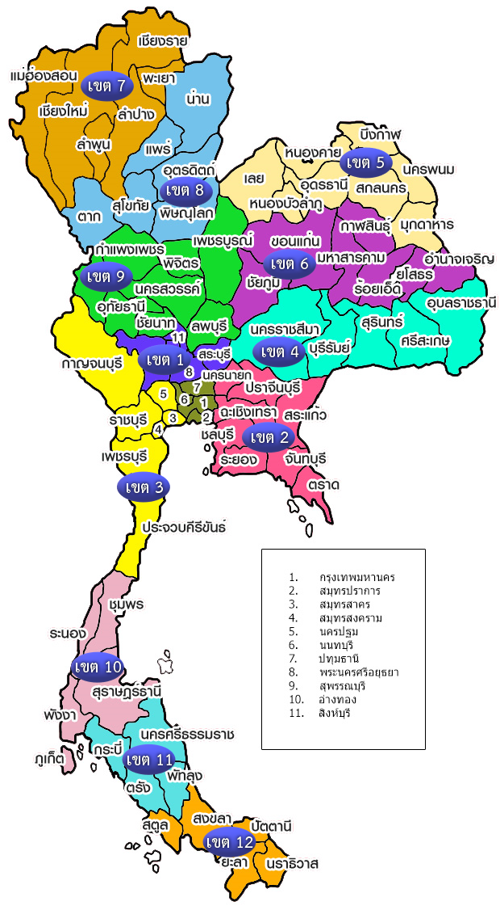
จังหวัดที่อยู่ในความรับผิดชอบเทคโนโลยีสารสนเทศและการสื่อสาร ศสข. ๑ – ๑๒
(นอกสถานที่)

Slide 10
ประโยชน์ที่ได้รับ
๑. การประชุมวีดีทัศน์ทางไกลและประชุมออนไลน์ ผ่านซอฟแวร์มีประสิทธิภาพมากขึ้น
๒. มีใช้งานทุกศาลากลางจังหวัดทั้ง ๗๖ จังหวัด และรองรับการประชุมในทุกรูปแบบและทุกสถานที่ ทั้งในห้องประชุมและภารกิจพิเศษนอกสถานที่ตามนโยบายของกระทรวงมหาดไทย
๓. ลดค่าเดินทางและหลีกเลี่ยงการพบปะในสถานการณ์โรคระบาด

Slide 11
๓. ลดค่าเดินทางและหลีกเลี่ยงการพบปะในสถานการโรคระบาด
๔. พัฒนาระบบประชุมวีดิทัศน์ทางไกลและประชุมออนไลน์ ผ่านซอฟต์แวร์ของศูนย์เทคโนโลยีสารสนเทศและการสื่อสาร สำนักงานปลัดกระทรวงมหาดไทย ให้ใช้งานครอบคลุมการประชุมผ่านซอฟต์แวร์ ที่มีใช้งานอยู่ในปัจจุบันสะดวกและเพิ่มประสิทธิภาพ

Slide 12
ความสำคัญจำเป็นของโครงการ
รองรับภารกิจผู้บริหารกระทรวงมหาดไทย ผู้บริหาร ทุกจังหวัด การประชุมในทุกรูปแบบ ทุกสถานที่ ทั้งในห้องประชุมและภารกิจพิเศษนอกสถานที่

Slide 13
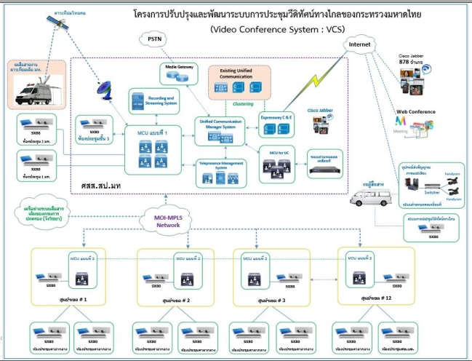
รูปแบบการเชื่อมโยง (ปัจจุบัน)

Slide 14
ระบบประชุมวีดิทัศน์ทางไกลของกระทรวงมหาดไทย
กระทรวง
มหาดไทย
MOI.Network
Internet
878 อำเภอ
76 จังหวัด
- Application
(Jabber)
- Satellite
- 4 G LTE.
- VCS.
นอกสถานที่
- VCS.
- Application (Jabber)
- Web Conference (Webex)

Slide 15
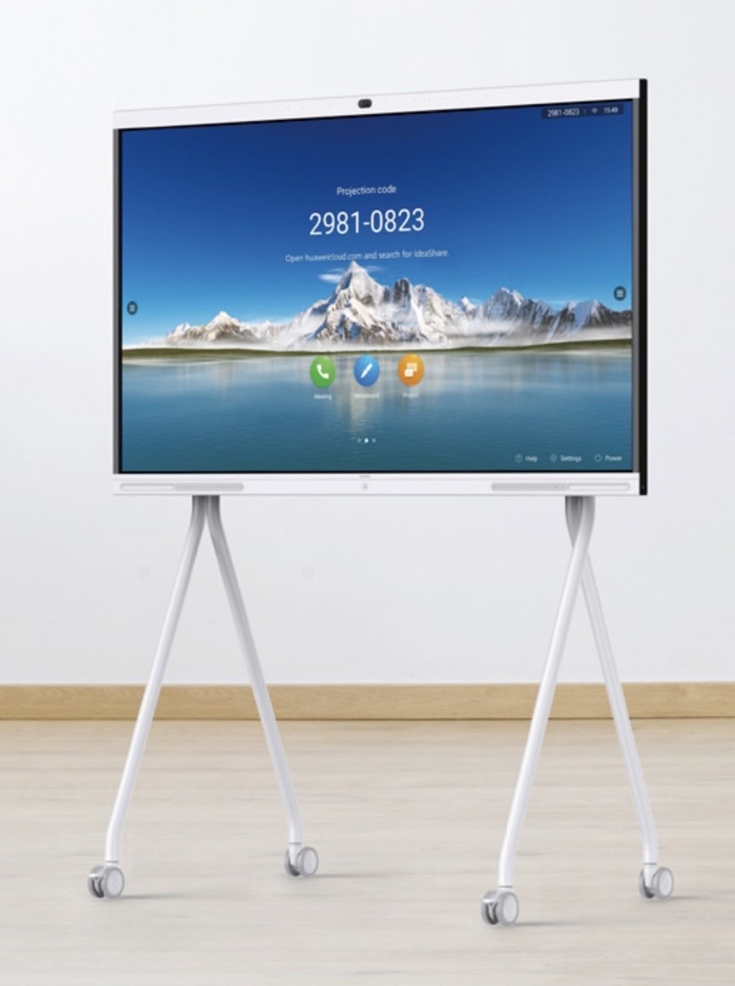
รูปแบบการเชื่อมโยง (ใหม่)

Slide 16
รูปภาพ
วีดิทัศน์ทางไกลแบบเคลื่อนที่

Slide 17
ระยะเวลาโครงการ
ภายใน ๓๖๐ วัน
๑ งวดงาน

Slide 18
